Slide 1

Մաթեմատիկական խաղ

Slide 2
Տարբերակ 1 | Խնդիր 1 | Խնդիր 2 | Խնդիր 3 | Խնդիր 4
Տարբերակ 2 | Խնդիր 1 | Խնդիր 2 | Խնդիր 3 | Խնդիր 4
Տարբերակ 3 | Խնդիր 1 | Խնդիր 2 | Խնդիր 3 | Խնդիր 4
Տարբերակ 4 | Խնդիր 1 | Խնդիր 2 | Խնդիր 3 | Խնդիր 4

Slide 3
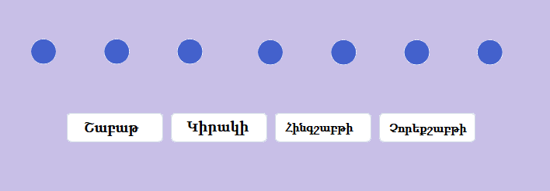

Տարբերակ 1/Խնդիրներ 1
Երեկ հինգշաբթի էր։ Ի՞նչ օր կլինի վաղը չէ մյուս օրը։
Ճիշտ պատասխան

Slide 4
Ճիշտ պատասխան
Խնդիր 1 / Կիրակի
Գնանք սկիզբ→

Slide 5
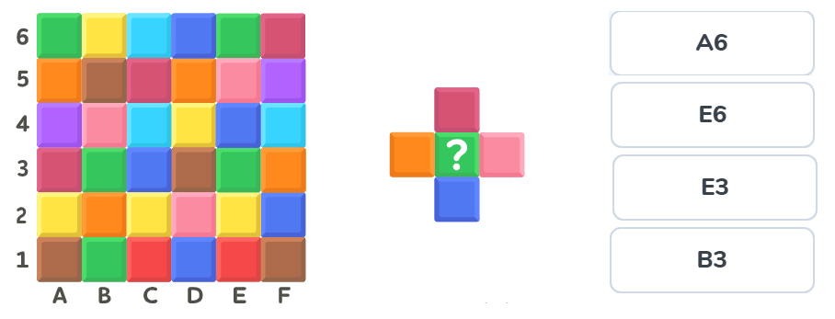
Տարբերակ 1/Խնդիրներ 2
Ցույց տուր կանաչ քառակուսու հասցեն։
Ճիշտ պատասխան

Slide 6
Ճիշտ պատասխան
Տարբերակ 1/ Խնդիր 2- B3
Գնանք սկիզբ→

Slide 7

Տարբերակ 1 / Խնդիրներ 3
Կար 6 բլոկ։ Դրանցից մի քանիսը բաժանեցին երկու հավասար մասերի։ Դարձավ 10 բլոկ։ Քանի՞ խորանարդ կտրեցին։
Ճիշտ պատասխան

Slide 8
Ճիշտ պատասխան
Տարբերակ 1 / Խնդիր 3 - 4
Գնանք սկիզբ →

Slide 9

Տարբերակ 1 / Խնդիրներ 4
Գրի՛ր անհրաժեշտ թվերը։
Ճիշտ պատասխան

Slide 10

Ճիշտ պատասխան
Տարբերակ 1 / Խնդիր 4
Գնանք սկիզբ →

Slide 11
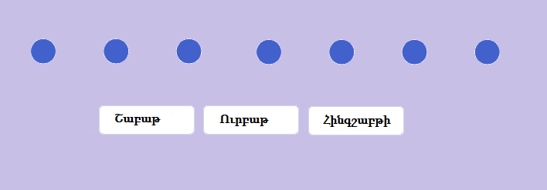
Տարբերակ 2/Խնդիրներ 1
Երեկ չէ առաջին օրը Մաքսի տարեդարձն էր: Վաղը չէ մյուս օրը երեքշաբթի է: Շաբաթվա ո՞ր օրն էր տարեդարձը:
Ճիշտ պատասխան

Slide 12
Ճիշտ պատասխան
Տարբերակ 2 / Խնդիր 1 - ուրբաթ
Գնանք սկիզբ→

Slide 13
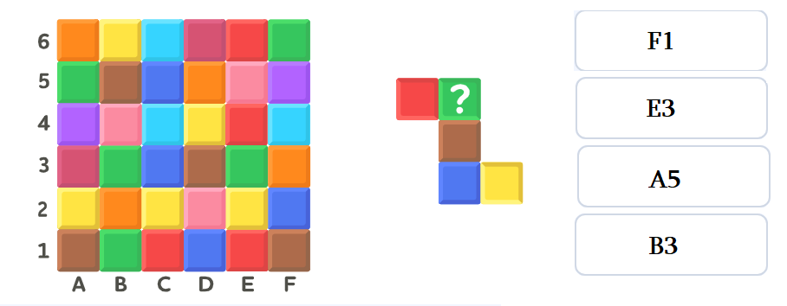
Տարբերակ 2/ Խնդիրներ 2
Ցույց տուր կանաչ քառակուսու հասցեն։
Ճիշտ պատասխան

Slide 14
Ճիշտ պատասխան
Տարբերակ 2/ Խնդիր 2- E3
Գնանք սկիզբ →

Slide 15

Տարբերակ 2 / Խնդիրներ 3
Կար 5 բլոկ, նրանիցի մի քանիսը կտրատեցին երեք մասի, ստացվեց 11 բլոկ: Քանի՞ բլոկ կտրատեցին:
Ճիշտ պատասխան

Slide 16
Ճիշտպատասխան
Տարբերակ 2 / Խնդիր 3 - 3
Գնանք սկիզբ →

Slide 17

Տարբերակ 2 / Խնդիրներ 4
Գրի՛ր անհրաժեշտ թվերը։
Ճիշտ պատասխան

Slide 18

Ճիշտ պատասխան
Տարբերակ 2 / Խնդիր 4
Գնանք սկիզբ →

Slide 19

Տարբերակ 3/ Խնդիր 1
Ժամը 10։00-ին Մոնիկան 6 կեքս դրեց ջեռոցը։ Ժամը 11։00-ին նրանք պատրաստ էին։ Քանի՞ րոպեում է պատրաստվում մեկ կեքսը։
Ճիշտ պատասխան

Slide 20
Ճիշտ պատասխան
Տարբերակ 2 / Խնդիր 1 - 60
Գնանք սկիզբ →

Slide 21
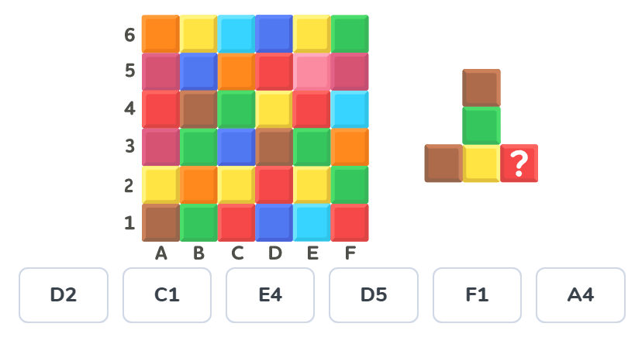
Տարբերակ 3/ Խնդիր 2
Ցույց տուր կարմիր քառակուսու հասցեն
Ճիշտ պատասխան

Slide 22
Ճիշտ պատասխան
Տարբերակ 3 / Խնդիր 2- D5
Գնանք սկիզբ →

Slide 23

Տարբերակ 3 / Խնդիր 3
Ինքնաթիռը թռչելու է 3 ու կես ժամ հետո։ Ստյոպան տանից դուրս եկավ 1 ժամ առաջ։ Թռիչքից ինչքան ժամանակ առաջ նա դուրս եկավ։
Ճիշտ պատասխան

Slide 24
Ճիշտ պատասխան
Տարբերակ 3 / Խնդիր 3 – 4 ժամ 30 րոպե
Գնանք սկիզբ →

Slide 25
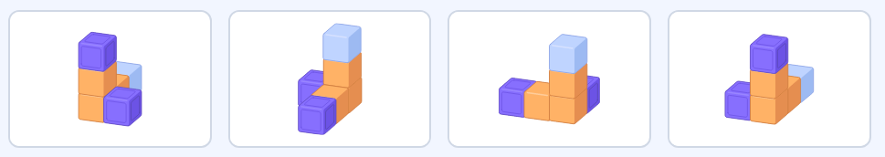
Տարբերակ 3 / Խնդիր 4
Գտիր ավելորդ պատկերը։
Ճիշտ պատասխան

Slide 26
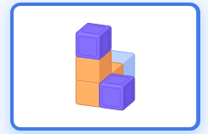
Ճիշտ պատասխան
Տարբերակ 3 / Խնդիր 4
Գնանք սկիզբ →

Slide 27
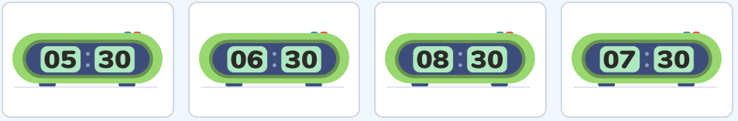
Տարբերակ 4 / Խնդիր 1
Չորս ու կես ժամից կլինի կեսօր, հիմա ժամը քանի՞սն է:
Ճիշտ պատասխան

Slide 28
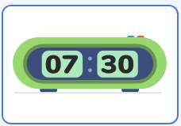
Ճիշտ պատասխան
Տարբերակ 4 / Խնդիր 1
Գնանք սկիզբ →

Slide 29
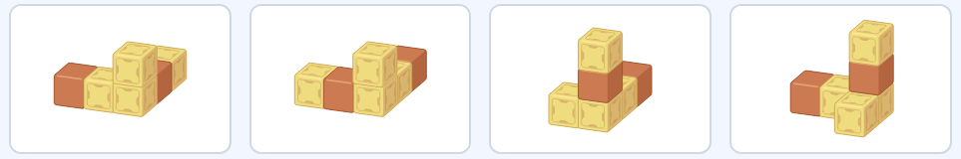
Տարբերակ 4 / Խնդիր 2
Գտիր ավելորդ պատկերը։
Ճիշտ պատասխան

Slide 30
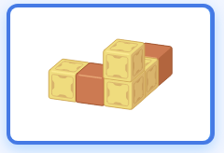
Ճիշտ պատասխան
Տարբերակ 4 / Խնդիր 2
Գնանք սկիզբ →

Slide 31
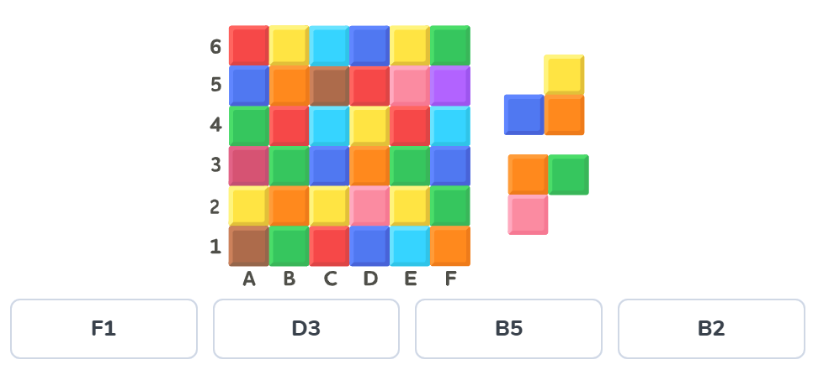
Տարբերակ 4 / Խնդիր 3
Ո՞ր վանդակում են հանդիպում երկու պատկերները։
Ճիշտ պատասխան

Slide 32
Ճիշտ պատասխան
Տարբերակ 4 / Խնդիր 3 – D3
Գնանք սկիզբ →

Slide 33
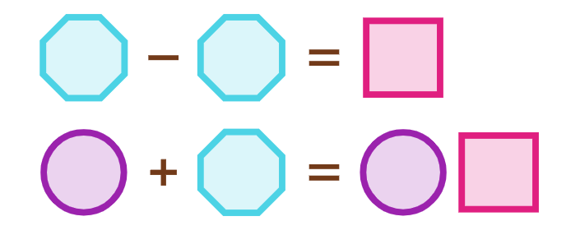
Տարբերակ 4 / Խնդիր 4
Գրի՛ր անհրաժեշտ թվերը։
Ճիշտ պատասխան

Slide 34
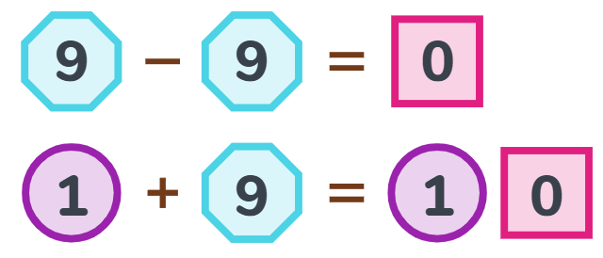
Ճիշտ պատասխան
Տարբերակ 4 / Խնդիր 4
Գնանք սկիզբ →

